Slide 1
Окуловский муниципальный район
ОТЧЕТ
Главы Окуловского муниципального района Кузьмина Сергея Вячеславовича
о результатах своей деятельности и результатах деятельности Администрации Окуловского муниципального района Новгородской области за 2015 год
г. Окуловка
2016 год

Slide 2
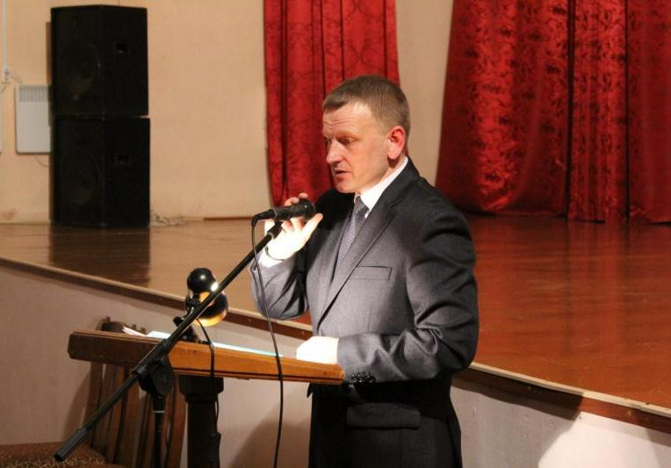
Окуловский муниципальный район

Slide 3
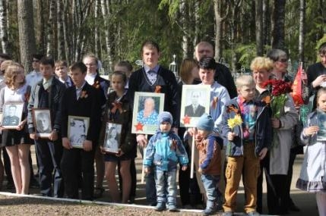
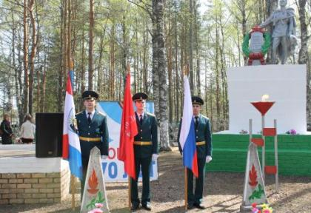
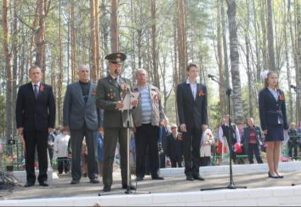
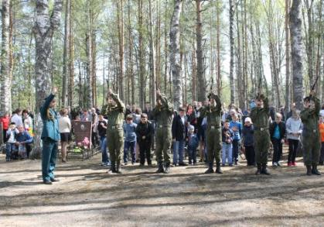
Празднование 70-летия Великой Победы
Окуловский муниципальный район

Slide 4
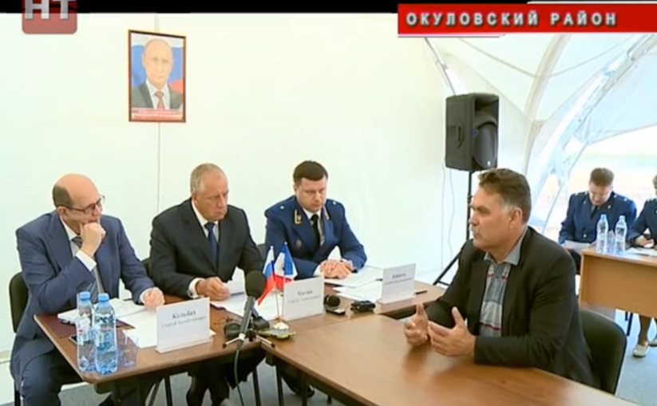
8 июня 2015 года губернатор Сергей Митин и прокурор Новгородской области Андрей Кикоть провели в Окуловском районе прием граждан по вопросам, связанным со строительством трассы М-11
Окуловский муниципальный район

Slide 5
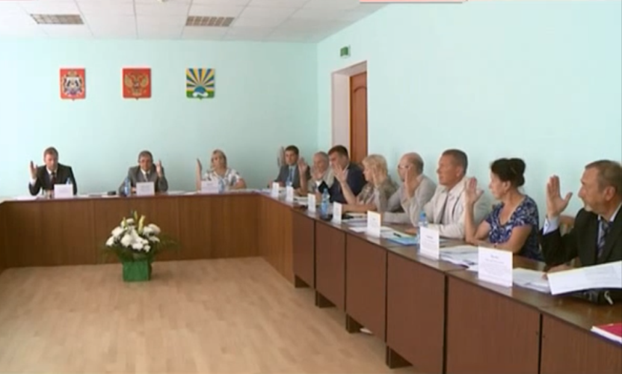
12 августа 2015 года в Окуловском муниципальном районе состоялось первое заседание конкурсной комиссии по отбору кандидатур на должность Главы района
Окуловский муниципальный район

Slide 6
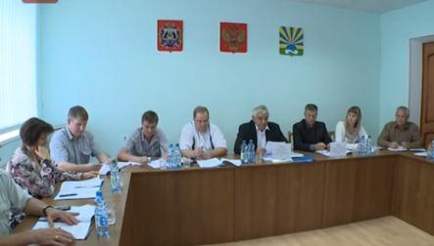
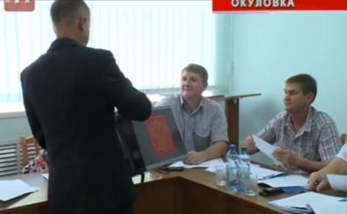
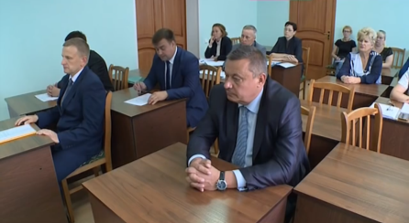
25 августа 2015 года состоялось второе заседание конкурсной комиссии по отбору кандидатур на должность Главы Окуловского муниципального района Новгородской области
Окуловский муниципальный район

Slide 7
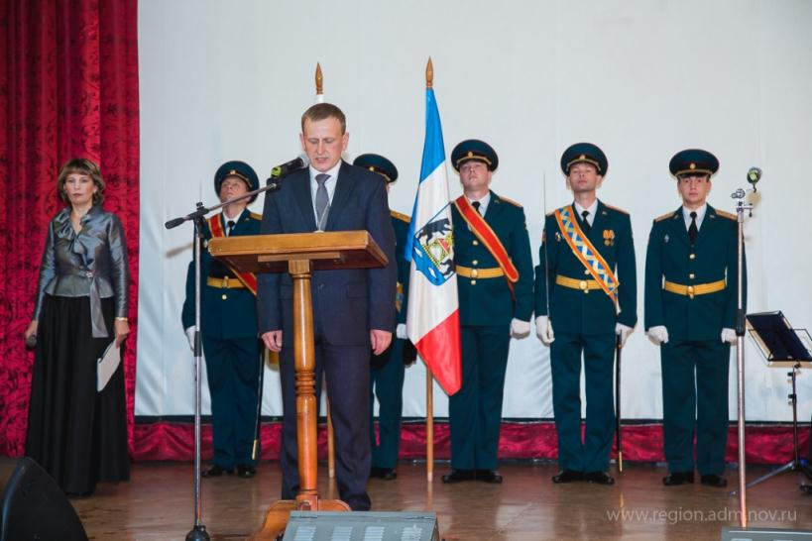
Инаугурация Главы Окуловского муниципального района Кузьмина Сергея Вячеславовича
Окуловский муниципальный район

Slide 8
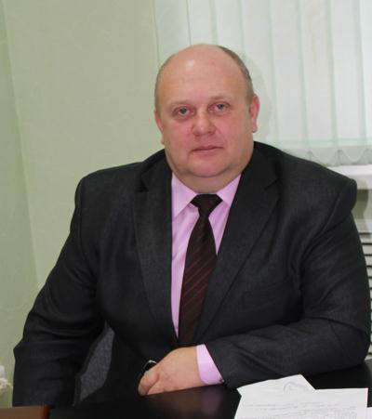
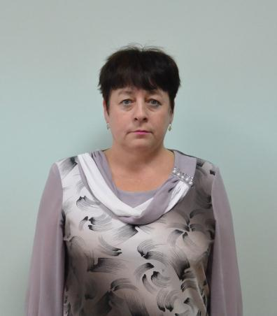
13 сентября 2015 года состоялись выборы депутатов городских и сельских cоветов и глав Угловского городского и Турбинного сельского поселений
Окуловский муниципальный район
Глава Угловского городского поселения Стекольников А.В.
Глава Турбинного сельского поселения Куроедова Л.А

Slide 9
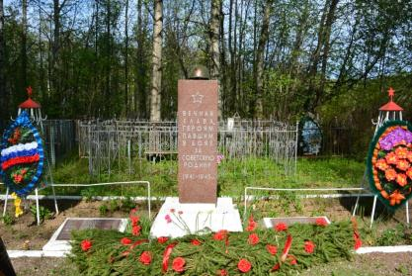
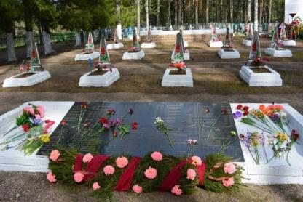
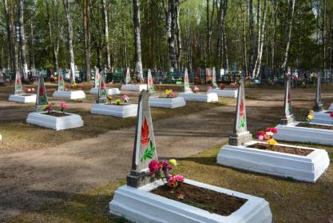
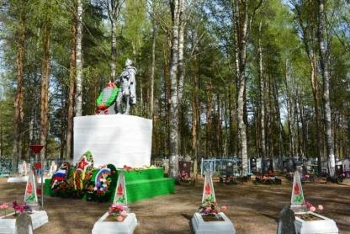
Подготовка и празднование 70-летия
Великой Победы, открытие новых и
реставрация прежних памятников и мемориалов
Окуловский муниципальный район

Slide 10
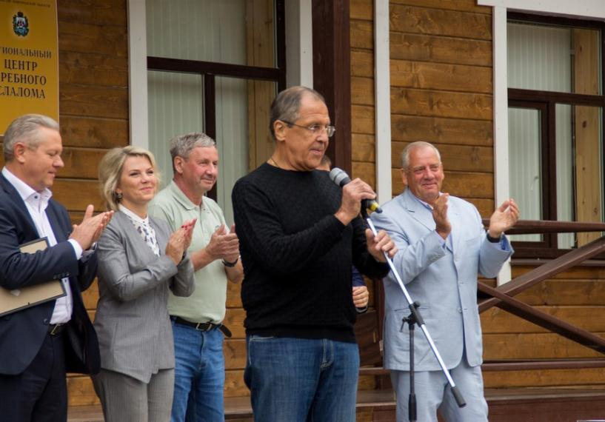
Открытие регионального центра гребного слалома
в городе Окуловка
Окуловский муниципальный район

Slide 11
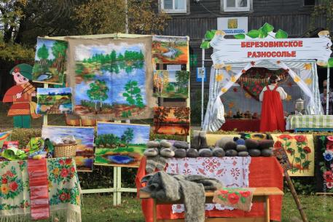
Традиционная «Богородицкая ярмарка» в сентябре 2015 года
Окуловский муниципальный район

Slide 12
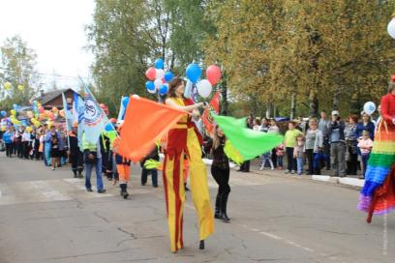
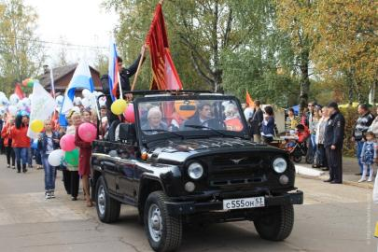
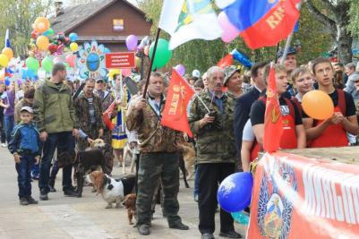
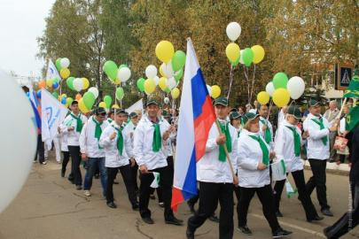
ПРАЗДНИЧНОЕ ШЕСТВИЕ
Окуловский муниципальный район

Slide 13
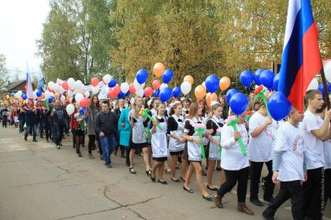
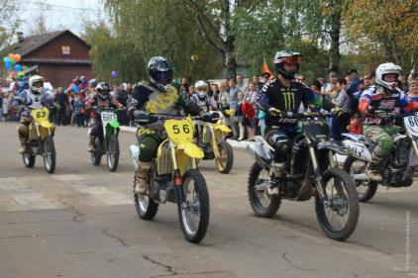
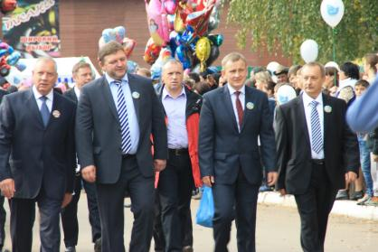
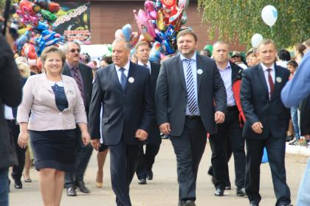
Окуловский муниципальный район

Slide 14
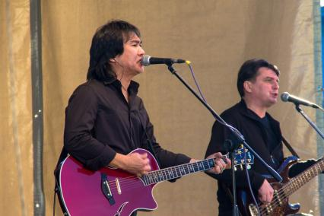
Открытие памятника легендарному рок-музыканту Виктору Цою
Окуловский муниципальный район

Slide 15
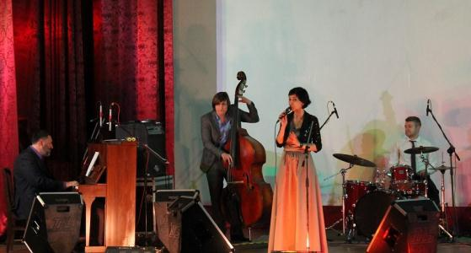
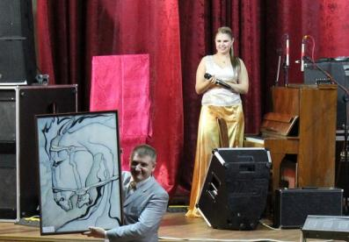
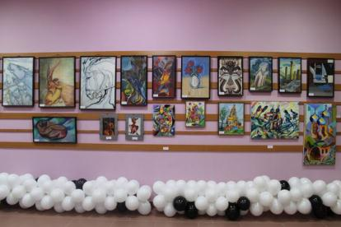
Первый благотворительный концерт-аукцион с участием известного джазового музыканта Евгения Гимера
Окуловский муниципальный район

Slide 16
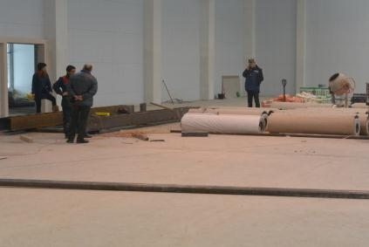
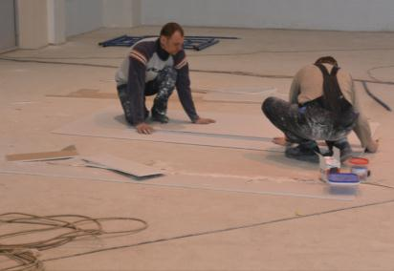
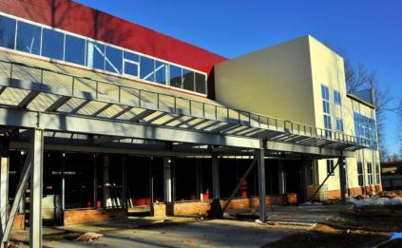
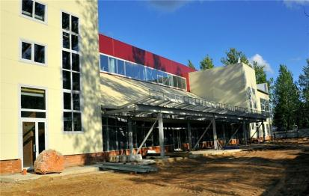
Строительство физкультурно-оздоровительного центра с универсальным игровым залом
Окуловский муниципальный район

Slide 17
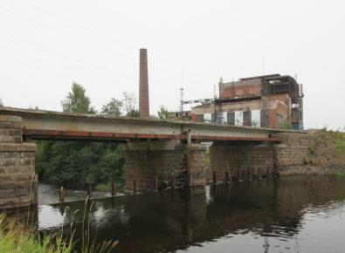
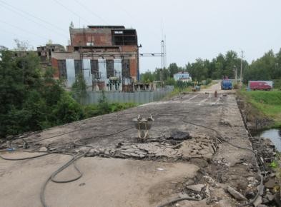
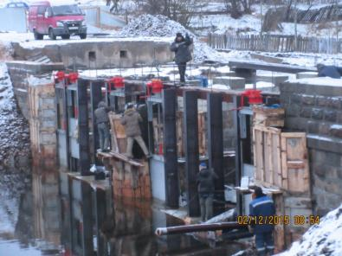
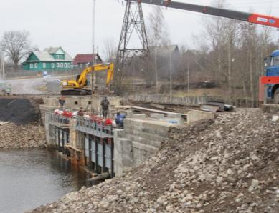
Капитальный ремонт моста через реку Перетна
Окуловский муниципальный район

Slide 18
Приоритетные направления деятельности
Администрации Окуловского муниципального района:
повышение устойчивости развития экономики района;
привлечение инвестиций в развитие промышленности и сельского хозяйства, в туризм;
содействие развитию малого и среднего предпринимательства, сферы торговли и бытового обслуживания населения;
рост объемов жилищного строительства;
привлечение дополнительных финансовых ресурсов в район, в том числе за счет более активного участия в реализации государственных и муниципальных программ;
повышение эффективности использования бюджетных средств;
укрепление материально-технической базы организаций культуры и образования.
Окуловский муниципальный район

Slide 19
Вклад Окуловского муниципального района в валовой региональный продукт Новгородской области.
100,4
Окуловский муниципальный район
Доля района в ВРП области составила 2,1 % - это 7 место по субъекту

Slide 20
Структура ВРП Окуловского муниципального района по основным видам деятельности
Окуловский муниципальный район

Slide 21
Структура доходов консолидированного бюджета Окуловского муниципального района, тыс. рублей
Окуловский муниципальный район

Slide 22
Динамика расходов консолидированного бюджета Окуловского муниципального района, млн. рублей
Окуловский муниципальный район

Slide 23
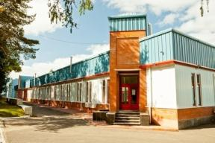
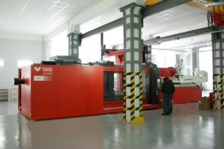
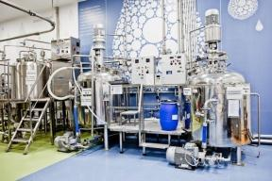
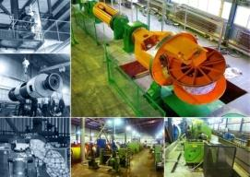
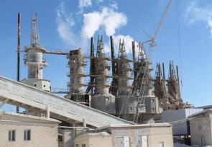
Экономический потенциал
Структуру промышленности Окуловского муниципального района составляют: обрабатывающие производства, добыча полезных ископаемых, производство и распределение электроэнергии, газа, пара и горячей воды.
Важнейшими видами промышленной продукции, выпускаемой на территории района, являются: известь строительная, мука известняковая, изделия из бумажного литья, кабельно-проводниковая продукция, изделия гигиены полости рта.
Окуловский муниципальный район

Slide 24
По итогам 2015 года успешно сработали:
ООО «Органик Фармасьютикалз» – производство изделий гигиены полости рта
ООО «Завод Агрокабель» – производство кабельно-проводниковой продукции
ЗАО «Окуловский завод мебельной фурнитуры» - производство фурнитуры для мебели
ОАО «Угловский известковый комбинат» – производство извести
Филиал ООО «Окуловская бумажная фабрика» – производство изделий из бумажного литья
ООО «ОЛЕС Трейд» – глубокая лесопереработка, производство изделий из клееного бруса
ООО «Экосервис» – производство межвенцового утеплителя
ООО «ОЗРИ» – производство изделий из пластмассы, нанесение покрытий на металлы
Окуловский муниципальный район

Slide 25
Темп роста объёма отгруженных товаров собственного производства, выполненных работ и услуг собственными силами по фактическому виду деятельности «обрабатывающие производства» (с учетом конфиденциальной информации)
Окуловский муниципальный район

Slide 26
Оборот розничной торговли в расчете на душу населения в 2015 году
Окуловский муниципальный район

Slide 27
Оборот общественного питания в расчете на душу населения в 2015 году
Окуловский муниципальный район

Slide 28
По состоянию на 01.01. 2016 г. на территории муниципального района осуществляли торговую деятельность 146 –хозяйствующих субъектов (259 – торговых объектов)
Окуловский муниципальный район
Торговая площадь объектов торговли составила – 17,7 тыс. кв. метров.
Обеспеченность торговыми площадями в расчете на 1000 жителей
по состоянию на 01.01.2016 г. составила 768 кв. м.(норматив - 422 кв.м.)

Slide 29
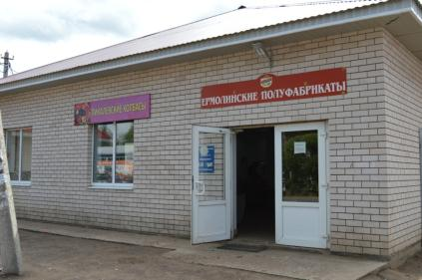
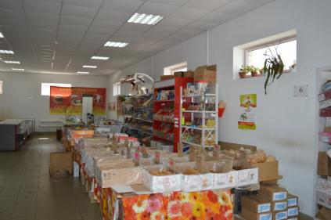
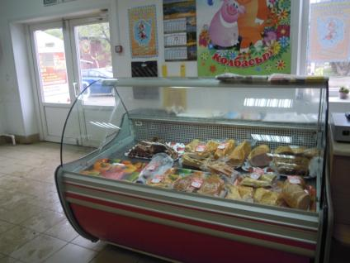
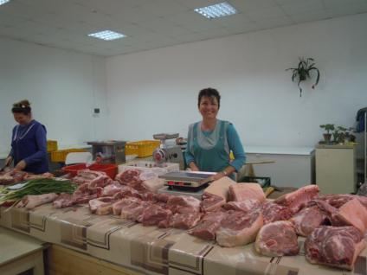
Розничный сельскохозяйственный рынок
Окуловский муниципальный район

Slide 30
Среднемесячная заработная плата работников крупных и средних организаций за 2015 год
Среднемесячная заработная плата работников крупных и средних организаций за 2015 год составила – 23293,6 рублей темп роста 108,3 % к 2014 году
13 место среди районов области
Окуловский муниципальный район

Slide 31
Развитие малого и среднего предпринимательства
По состоянию на 01.01.2016 года на территории Окуловского муниципального района действует 789 субъектов малого и среднего предпринимательства
Окуловский муниципальный район

Slide 32
Финансовая поддержка субъектов малого бизнеса
Субъекты малого и среднего предпринимательства | Вид деятельности | Размер поддержки, тыс.руб. (для мероприятий финансовой поддержки)
 |  | за счет средств местного бюджета | за счет средств областного бюджета | за счет средств федерального бюджета
1 | 2 | 3 | 4 | 5
Индивидуальный предприниматель | организация выездной розничной торговли | 164,6 | 135,4 | -
Крестьянское (фермерское) хозяйство | разведение крупного рогатого скота | 141,4 | - | 158,6
Индивидуальный предприниматель | торговля текстильными и галантерейными изделиями | - | - | 300,0
Индивидуальный предприниматель | организация выездной розничной торговли | - | - | 300,0
Индивидуальный предприниматель | предоставление услуг в области топографии, геодезии и общестроительных работ | - | - | 234,6
Окуловский муниципальный район

Slide 33
9 субъектов малого бизнеса получили поддержку из областного Фонда поддержки предпринимательства по 10 бизнес-проектам путем выдачи микрозаймов на сумму 9,1 млн. рублей.
Окуловский муниципальный район

Slide 34
Сельскохозяйственный сектор экономики Окуловского муниципального района
3 – сельскохозяйственные организации
25 – крестьянских (фермерских) хозяйств
свыше 6 тыс. личных подсобных хозяйств
Окуловский муниципальный район

Slide 35
Развитие сельскохозяйственного производства
ОСНОВНЫЕ ПОКАЗАТЕЛИ ПРОИЗВОДСТВА | 2015 год | 2015 год к 2014 году, %
ПРОИЗВОДСТВО КАРТОФЕЛЯ В ХОЗЯЙСТВАХ ВСЕХ КАТЕГОРИЙ , ТОНН | 9638,5 | 116,3
ПРОИЗВОДСТВО ОВОЩЕЙ В ХОЗЯЙСТВАХ ВСЕХ КАТЕГОРИЙ , ТОНН | 1013,6 | 110,2
ПРОИЗВОДСТВО СКОТА И ПТИЦЫ НА УБОЙ (В ЖИВОМ ВЕСЕ) В ХОЗЯЙСТВАХ ВСЕХ КАТЕГОРИЙ, ТОНН | 279,3 | 101,8
ПРОИЗВОДСТВО МОЛОКА В ХОЗЯЙСТВАХ ВСЕХ КАТЕГОРИЙ, ТОНН | 2013,8 | 97,7
ПРОИЗВОДСТВО ЯИЦ В ХОЗЯЙСТВАХ ВСЕХ КАТЕГОРИЙ, ТЫС.ШТУК | 1274 | 102,6
ПОГОЛОВЬЕ КРУПНОГО РОГАТОГО СКОТА В ХОЗЯЙСТВАХ ВСЕХ КАТЕГОРИЙ,ГОЛОВ | 803 | 100,4
В Т.Ч. КОРОВ, ГОЛОВ | 424 | 102,7
ПОГОЛОВЬЕ ОВЕЦ И КОЗ, ГОЛОВ | 1525 | 115,9
ПОГОЛОВЬЕ СВИНЕЙ В ХОЗЯЙСТВАХ ВСЕХ КАТЕГОРИЙ, ГОЛОВ | 469 | 118,7
Окуловский муниципальный район

Slide 36
Оформление невостребованных земельных долей
в муниципальную собственность
Окуловский муниципальный район
408 га

Slide 37
Ввод в действие жилых домов, в % к 2014 году
В 2015 году введено в эксплуатацию 69 индивидуальных жилых домов,
общей площадью 6297 кв.м,
темп роста 103,8 % к 2014 году. (14 место среди районов области)
По вводу жилья в расчете на 1000 человек населения район занимает 16 место
Окуловский муниципальный район

Slide 38
Постановление Администрации Новгородской области от 9 апреля 2013 года № 167 «Об утверждении положения об обеспечении жилыми помещениями детей-сирот и детей, оставшихся без попечения родителей, а также лиц из числа детей-сирот и детей, оставшихся без попечения родителей.
Соглашение между департаментом образования, науки и молодежной политики Новгородской области и Администрацией Окуловского муниципального района о предоставлении субвенции на проведение мероприятий по обеспечению жилыми помещениями детей сирот и детей, оставшихся без попечения родителей, а также лиц из числа детей-сирот и детей, оставшихся без попечения родителей
Окуловский муниципальный район
Приобретено
6 благоустроенных квартир
Освоено 6,6 млн. рублей

Slide 39
Инвестиции в основной капитал
(целевой показатель на 2015 год – 108 %)
Окуловский муниципальный район
Доля Окуловского муниципального района в общем объеме инвестиций по области составила – 0,7 %

Slide 40
Окуловский муниципальный район

Slide 41
В реестре свободных инвестиционных площадок представлена информация по 30 свободным площадкам
Промышленное производство – 9 площадок
Торговля – 1 площадка
Сельское хозяйство и рыбоводство – 12 площадок
Жилищное строительство – 3 площадки
Туристско-рекреационные цели – 5 площадок
Окуловский муниципальный район

Slide 42
Основные демографические показатели
Показатели | 2015 год | 2014 год
Число родившихся, человек | 258 | 297
Число умерших, человек | 544 | 511
Зарегистрировано браков, ед. | 172 | 210
Зарегистрировано разводов, ед. | 106 | 136
Естественная убыль, (+) прирост населения | 286 | 214
Численность безработных граждан, человек | 79 | 49
Окуловский муниципальный район

Slide 43
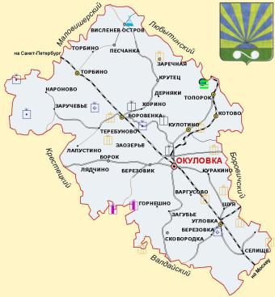
Приток прибывающих на территорию района иностранных граждан и лиц без гражданства вырос.
На миграционном учете состоит -2667 иностранных граждан и лиц без гражданства
Прибыло – 3 семьи участников Государственной программы из-за рубежа
Окуловский муниципальный район
На территории района продолжается реализация программы Новгородской области по оказанию содействия добровольному переселению в РФ соотечественников, проживающих за рубежом.

Slide 44
Окуловский муниципальный район
Об исполнении полномочий
по решению вопросов местного значения Окуловского муниципального района
г. Окуловка
2016 год

Slide 45
Нормативные правовые акты, регламентирующие исполнение полномочий по решению местных вопросов
Федеральный закон от 6 октября 2003 года
№ 131-ФЗ «Об общих принципах организации местного самоуправления в Российской Федерации»
Устав Окуловского муниципального района, утвержден решением Думы Окуловского муниципального района от 24.02.2014 № 293
Окуловский муниципальный район

Slide 46
Доходы бюджета Окуловского муниципального района, тыс. рублей.
Окуловский муниципальный район

Slide 47
Расходы бюджета Окуловского муниципального района, тыс. рублей.
Окуловский муниципальный район

Slide 48
Владение, пользование и распоряжение имуществом, находящимся в муниципальной собственности муниципального района
заключено 8 договоров купли – продажи и 10 договоров аренды муниципального имущества
заключено 36 договоров купли – продажи и 185 договоров аренды земельных участков
предоставлено 27 земельных участков гражданам в собственность бесплатно, как льготной категории граждан
проведено 16 проверок по использованию муниципального имущества
велась претензионная работа с арендаторами земельных участков (сумма претензионно - исковой работы за 2015 год составила 1,1 млн. рублей)
Окуловский муниципальный район

Slide 49
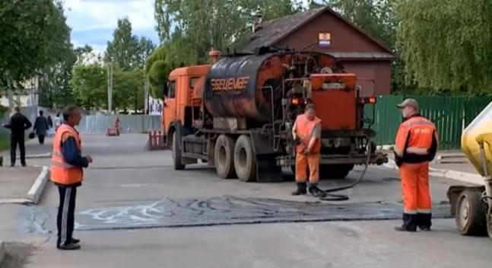
Дорожная деятельность в отношении автомобильных дорог местного значения вне границ населенных пунктов в границах Окуловского муниципального района
Окуловский муниципальный район
Из средств дорожных фондов муниципального района и поселений Окуловского муниципального района в 2015 году на дорожную деятельность направлено 35,8 млн.рублей. В том числе на ремонт дорог – 29,2 млн.рублей, на содержание дорог – 6,6 млн.рублей.
На 2016 год запланировано в дорожных фондах 50,1 млн.рублей.
В том числе за счет субсидии из областного бюджета -22,3 млн. рублей, акцизы – 20,8 млн.рублей, собственные средства поселений – 7,0 млн.рублей.

Slide 50
Создание условий для предоставления транспортных услуг населению и организация транспортного обслуживания населения между поселениями в границах муниципального района
Регулярные перевозки пассажиров и багажа автомобильным транспортом общего пользования на территории
Окуловского муниципального района осуществляет
ООО «Окуловское пассажирское автотранспортное предприятие»
Наименование показателя | Единица измерения | Значение
Количество автобусных маршрутов | ед. | 28
Перевезено пассажиров | тыс. пассажиров | 799,0
Пассажирооборот | тыс. пасс. км. | 8323,0
Количество автотранспорта | ед. | 17
Окуловский муниципальный район

Slide 51
Профилактика терроризма и экстремизма на территории Окуловского муниципального района
В Окуловском муниципальном районе создана и работает комиссия по профилактике терроризма и экстремизма
Разработана муниципальная программа «Профилактика терроризма и экстремизма на территории Окуловского муниципального района на 2016-2018 годы»
В отчетном периоде выполнялись мероприятия по повышению антитеррористической защиты на объектах транспорта, энергетики и жизнеобеспечения, мест массового пребывания людей
Окуловский муниципальный район

Slide 52
Участие в предупреждении и ликвидации последствий чрезвычайных ситуаций на территории Окуловского муниципального района
В Окуловском муниципальном районе осуществляет деятельность комиссия по предупреждению и ликвидации чрезвычайных ситуаций и обеспечению пожарной безопасности
В 2015 году проведено 8 заседаний комиссии по предупреждению и ликвидации чрезвычайных ситуаций и обеспечению пожарной безопасности
Окуловский муниципальный район

Slide 53
Организация охраны общественного порядка на территории Окуловского муниципального района
Окуловский муниципальный район
Организацию охраны общественного порядка осуществляет
ОМВД России по Окуловскому району.
В 2015 году зарегистрировано 487 преступлений (2014 год - 488 преступлений).
Раскрываемость составила 67,2 %

Slide 54
Организация предоставления общедоступного и бесплатного дошкольного, начального общего, основного общего, среднего общего образования
18 образовательных организаций
8 школ с 2 филиалами
Детско-юношеская спортивная школа
10 детских садов с 3 филиалами
Окуловский муниципальный район

Slide 55
Обеспеченность детей дошкольного возраста местами в дошкольных учреждениях
Окуловский муниципальный район
Системой дошкольного образования муниципального района охвачено 1380 детей в возрасте от 1,5 до 7 лет, что составляет 80,5 % от общей численности детей в возрасте от 1 до 7 лет.
Численность детей в возрасте от 1 до 3 лет, состоящих на учете для определения в муниципальные дошкольные образовательные организации, составляет – 67 детей.
В 2015 году созданы дополнительно 25 мест в Детском саду № 8 в г. Окуловка и 36 дополнительных мест в Детском саду пос. Кулотино

Slide 56
Летний отдых детей
Окуловский муниципальный район

Slide 57
Создание условий для оказания медицинской помощи населению на территории Окуловского муниципального
ГОБУЗ «Окуловская центральная районная больница»
80 коек круглосуточного пребывания и
65 коек дневного стационара
3 консультации: 2 детских, 1 женская;
1 участковая больница в пос. Кулотино;
2 поликлиники:
центральная и стоматологическая;
2 врачебных амбулатории:
Котовская и Угловская
1 офис врача общей (семейной) практики в пос. Боровенка
9 фельдшерских пунктов,
из них 1 передвижной
Окуловский муниципальный район

Slide 58
Потребность в специалистах:
1 врач - терапевт
1 анестезиолог -реаниматолог
1 врач - педиатр
Окуловский муниципальный район
В медицинских институтах по целевому направлению обучаются 17 студентов.
В 2015 году заключены договора с 3 абитуриентами для обучения по целевому направлению в учреждениях высшего медицинского образования.

Slide 59
Организация утилизации и переработки бытовых и промышленных отходов
На территории Окуловского муниципального района вывоз и складирование твердых бытовых отходов осуществляет ООО «МУК Окуловкасервис»
Наименование показателя | Единица измерения | Значение
Объем ТБО | тыс.тонн | 14,9
Стоимость утилизации (без НДС) | млн. рублей | 5,1
Доход от утилизации | млн. рублей | 1,8
Коэффициент наполняемости полигона | % | 94,0
Окуловский муниципальный район

Slide 60
Утверждение схем территориального планирования муниципального района
Решение Думы Окуловского муниципального района от 26.12.2012 года № 187 «Схема территориального планирования Окуловского муниципального района Новгородской области»
Окуловский муниципальный район

Slide 61
Утверждение схемы размещения рекламных конструкций, выдача разрешений на установку и эксплуатацию рекламных конструкций
В 2015 году выдано 16 разрешений на вновь установленные рекламные конструкции
Окуловский муниципальный район

Slide 62
Формирование и содержание муниципального архива, включая хранение архивных фондов поселений
Окуловский муниципальный район
Всего в архиве на хранении находится 42502 единицы хранения архивных документов
В архивохранилище за 2015 год принято 450 единиц хранения.
В 2015 году в архив от граждан поступило 609 запросов социально-правового характера.

Slide 63
Создание условий для обеспечения поселений, в ходящих в состав Окуловского муниципального района, услугами связи, общественного питания, торговли и бытового обслуживания
Окуловский муниципальный район

Slide 64
Организация библиотечного обслуживания населения межпоселенческими библиотеками
Окуловский муниципальный район
Библиотечно – информационное обслуживание осуществляется 18-ю библиотеками.
В 2015 году проведено 935 массовых мероприятия, выполнено 4557 справок, дано 4823 информации.
За 2015 год зарегистрировано 9680 пользователей, общая книговыдача составила
258 тыс. экземпляров.

Slide 65
Создание условий для обеспечения поселений, входящих в состав Окуловского муниципального района, услугами по организации досуга организаций культуры.
Окуловский муниципальный район
Культурно – досуговыми учреждениями Окуловского района 2015 году проведено 2645 мероприятий, на которых присутствовало 165 154 человек

Slide 66
В 2015 году проведено 1199 мероприятий для детей, на которых присутствовало 32 411 человек
В Окуловском районе осуществляют свою деятельность 129 клубных формирований, в которых занимается 1617 участников различных возрастных категорий.
Окуловский муниципальный район
Дополнительное образование детей и подростков в сфере культуры осуществляют муниципальные учреждения дополнительного образования детей Детские музыкальные школы г. Окуловка
(с филиалом в п. Кулотино),
п. Угловка, п. Котово

Slide 67
Создание условий для развития местного традиционного народного художественного творчества в поселениях, входящих в состав Окуловского муниципального района.
Окуловский муниципальный район

Slide 68
Организация и осуществление мероприятий по территориальной обороне и гражданской обороне, защите населения и территории Окуловского муниципального района от чрезвычайных ситуаций природного и техногенного характера
В 2015 году проведены мероприятия:
Проведена подготовка населения Окуловского района по различным группам
Обучено работающего населения -1200 человек, учащихся образовательных учреждений – 560 человек, учащихся в образовательных учреждениях среднего профобразования – 163 человека
В соответствии с графиком проведено 5 КШУ и 4 объектовые тренировки
Окуловский муниципальный район
В целях организации мероприятий по вопросам изучения безопасности жизнедеятельности:
тренировки в день защиты детей с участием 2415 человек
соревнования «Школа безопасности» с участием 250 человек
конкурсы и викторины по тематике ОБЖ с участием 242 человек

Slide 69
Организация и осуществление мероприятий по мобилизационной подготовке
В 2015 году Губернатором Новгородской
области утверждены:
План мероприятий, выполняемых в Администрации муниципального района при нарастании угрозы агрес­сии против РФ до начала мобилизации в РФ и документы, обеспечивающие реализацию плана
План перевода Администрации муниципального района на условия военного времени и документы, обеспечивающие реализацию плана;
подготовлен и принят ряд распоряжений и постановлений по вопросам мобилизационной подготовки и обеспечения режима секретности.
Окуловский муниципальный район

Slide 70
Осуществление мероприятий по обеспечению безопасности людей на водных объектах, охране их жизни и здоровья
Окуловский муниципальный район

Slide 71
Создание условий для развития сельскохозяйственного производства в поселениях, расширения рынка сельскохозяйственной продукции, сырья и продовольствия, содействие развитию малого и среднего предпринимательства, оказание поддержки социально ориентированным некоммерческим организациям, благотворительной деятельности и добровольчеству
Окуловский муниципальный район

Slide 72
Обеспечение условий для развития на территории Окуловского муниципального района физической культуры и массового спорта
Окуловский муниципальный район

Slide 73
Организация и осуществление мероприятий межпоселенческого характера по работе с детьми и молодежью
Реализация приоритетных направления молодежной политики:
патриотическое воспитание молодежи;
содействие в организации труда и занятости детей, подростков и молодежи;
волонтерство.
Окуловский муниципальный район
В районе осуществляет свою деятельность муниципальное автономное учреждение «Дом молодежи».
Работает 3 школьных музея (в школах №1, №2 в г. Окуловка и в Угловской школе);
музей на базе Боровичского агропромышленного техникума; уголки боевой славы.
Проводятся встречи обучающихся с ветеранами Великой Отечественной войны, уроки мужества, организована экскурсионная работа.
В образовательных организациях, в учреждениях культуры созданы военно-патриотические клубы и формирования.
Активно реализуется проект подготовки педагогических кадров «Школа вожатых»;
В районе действует 10 волонтерских объединений.
На базе дошкольных учреждений, учреждений культуры активно работают 9 клубов молодой семьи.

Slide 74
Осуществление в пределах, установленных водным законодательством РФ, полномочий собственника водных объектов, установление правил использования водных объектов общего пользования
Окуловский муниципальный район

Slide 75
Осуществление мер по противодействию коррупции в границах Окуловского муниципального района
Окуловский муниципальный район

Slide 76
Присвоение адресов объектам адресации, изменение, аннулирование адресов, присвоение наименований элементам улично-дорожной сети
Окуловский муниципальный район

Slide 77
Осуществление муниципального земельного контроля на межселенной территории Окуловского муниципального района
Муниципальный земельный контроль
Окуловский муниципальный район

Slide 78
Окуловский муниципальный район
О ПРЕДПРИНИМАЕМЫХ МЕРАХ И ДОСТИГНУТЫХ РЕЗУЛЬТАТАХ ПО РЕАЛИЗАЦИИ НА ТЕРРИТОРИИ ОКУЛОВСКОГО МУНИЦИПАЛЬНОГО РАЙОНА НОВГОРОДСКОЙ ОБЛАСТИ УКАЗОВ ПРЕЗИДЕНТА РОССИЙСКОЙ ФЕДЕРАЦИИ ОТ 7 МАЯ 2012 ГОДА № 596 - 606
г. Окуловка
2016 год

Slide 79
Указ Президента РФ
от 07.05.2012 года № 596
«О долгосрочной государственной экономической политике».
Окуловский муниципальный район

Slide 80
Указ Президента РФ от 07.05.2012 года № 597
«О мероприятиях по реализации государственной социальной политики»
Работники бюджетной сферы | 2015 год, рублей
ОБРАЗОВАНИЕ:
педагогические работники общеобразовательных учреждений | 23946,7
педагогические работники дошкольных образовательных учреждений | 24537,1
работники учреждений КУЛЬТУРЫ | 15258,0
Окуловский муниципальный район

Slide 81
Указ Президента РФ от 07.05.2012 года № 598
«О совершенствовании государственной политики в сфере здравоохранения»
Утверждена и реализуется территориальная программа государственных гарантий бесплатного оказания гражданам медицинской помощи на 2015 год и на плановый период 2016-2017 годов.
Реализуется целевая программа «Совершенствование медицинской помощи больным сосудистыми заболеваемости на 2012-2016 годы».
Организованы школы для больных с артериальной гипертензией, бронхиальной астмой, сахарным диабетом, язвенной болезни, школа будущих матерей и отцов, школа борьбы с курением.
Работает кабинет медицинской профилактики.
Окуловский муниципальный район

Slide 82
Указ Президента РФ от 7 мая 2012 года № 599
«О мерах по реализации государственной политики в области образования и науки»
В 2015 году созданы 25 дополнительных мест (1 группа) в МАДОУ «Детский сад №8 г.Окуловка»
2 группы на 36 дополнительных мест в помещениях жилого здания, относящиеся к структуре МАДОУ «Детский сад п.Кулотино»
Окуловский муниципальный район

Slide 83
Указ Президента РФ от 7 мая 2012 года № 600
«О мерах по обеспечению граждан Российской Федерации доступным и комфортным жильём»
В целях реализации мер по улучшению жилищных условий молодых семей в Окуловском муниципальном районе действует муниципальная программа «Обеспечение жильем молодых семей в Окуловском муници­пальном районе на 2015-2017 годы»
На 1 января 2016 года в льготную очередь по обеспечению земельными участками для индивидуального жилищного строительства включены 133 многодетные семьи, 64 молодых семей и 28 семей с детьми – инвалидами (потребность – 225 земельных участков).
На 1 января 2016 года на учете в качестве нуждающихся в улучшении жилищных условий по Окуловскому муниципальному району состоит 853 человека.
Предоставлены земельные участки 127 многодетным семьям, 62 молодым семьям и 28 семьям с детьми инвалидами (217 земельных участков)
В 2015 году «льготникам» предоставлено 27 земельных участков.
Окуловский муниципальный район

Slide 84
Указ Президента РФ от 7 мая 2012 года
№ 601 «Об основных направлениях совершенствования системы государственного управления»
Администрацией муниципального района оказывается 85 услуг, в том числе 20 услуг оказывались в рамках исполнения полномочий Администрации Окуловского городского поселения.
Многофункциональным центром предоставления государственных и муниципальных услуг в соответствии с заключенными соглашениями между МФЦ и Администрацией Окуловского района оказывается 83 услуги
В рамках выполнения антикризисного плана и в целях сокращения расходов на содержание органов управления и улучшения показателя управляемости проводится работа по оптимизации структуры Администрации муниципального района
Окуловский муниципальный район

Slide 85
Указ Президента РФ от 7 мая 2012 года
№ 602 «Об обеспечении межнационального согласия»
В Окуловском муниципальном районе реализуется муниципальная программа профилактики преступлений и иных правонарушений в Окуловском муниципальном районе на 2014-2016 годы
Окуловский муниципальный район

Slide 86
Указа Президента РФ от 7 мая 2012 года № 604
«О дальнейшем совершенствовании военной службы в Российской Федерации»
На территории Окуловского муниципального района работает межведомственный совет по вопросам патриотического воспитания населения Окуловского муниципального района.
При муниципальном автономном учреждении «Дом молодежи» создан Центр гражданско-патриотического воспитания и допризывной подготовки молодежи Окуловского муниципального района.
Всего на территории района действует 22 формирования патриотической направленности с общей численностью участников 719 человек.
Патриотическими клубами и волонтерскими группами района проведены трудовые десанты по уборке братских захоронений. Волонтерами Окуловского муниципального района ветеранам Великой Отечественной войны оказывается адресная шефская помощь на дому.
Окуловский муниципальный район

Slide 87
Указ Президента РФ от 7 мая 2012 года
№ 606 «О мерах по реализации демографической политики в Российской Федерации»
Окуловский муниципальный район

Slide 88
Окуловский муниципальный район
ОБ ЭФФЕКТИВНОСТИ ИСПОЛНЕНИЯ ПЕРЕДАННЫХ ОТДЕЛЬНЫХ ГОСУДАРСТВЕННЫХ ПОЛНОМОЧИЙ НОВГОРОДСКОЙ ОБЛАСТИ
г. Окуловка
2016 год

Slide 89
Окуловский муниципальный район

Slide 90
ОБРАЗОВАНИЕ
Окуловский муниципальный район

Slide 91
ПРИСВОЕНИЕ СПОРТИВНЫХ РАЗРЯДОВ
Окуловский муниципальный район
Всего за 2015 год спортивные разряды присвоены 819 спортсменам Окуловского района, что на 18% превысило значение 2014 года.

Slide 92
Областной закон от 02.03.2004 № 252-ОЗ
«О наделении органов местного самоуправления отдельными государственными полномочиями в области труда»
Окуловский муниципальный район

Slide 93
Областным законом от 04.03.2014 №494-ОЗ
органы местного самоуправления муниципальных районов и городского округа наделены отдельными государственными полномочиями в сфере профилактики безнадзорности и правонарушений несовершеннолетних
Окуловский муниципальный район

Slide 94
Областным законом от 31.03.2014 № 524-ОЗ органным местного самоуправления Новгородской области наделяются отдельными государственными полномочиями Новгородской области в сфере административных правоотношений.
Окуловский муниципальный район

Slide 95
Окуловский муниципальный район

Slide 96
Спасибо за внимание!

